Slide 1
SW 공학의 목표
비용 절감, 재사용
플렛폼, 서비스, 프레임웍, 라이브러리, 모듈
높은 응집도 낮은 결합도를 가진 SW 를 개발

Slide 2
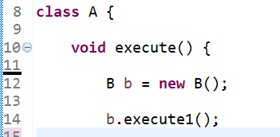
결합도
2개의 모듈에서 발생하는 파급효과를 제거하기 위한 비용의 정도
B 에서 발생된 파급효과(Ripple Effect) 종류
오류, 지연(응답없음)
개선, 변경, 추가
교체
A
B

Slide 3
결합도
내용결합
코드로 기능 사용
컴파일 시점에 기능과 데이터가 결정
쉽고, 빠르고, 단순(그 시점만)
스템프결합
인터페이스, 추상화클래스를 통한 기능 사용
실행 시점에 기능과 데이터가 결정
교체를 위해 사용
자료결합
데이터를 사용한 기능 사용
실행 시점에 기능과 데이터가 결정
REST, HTTP, MaterController.execute(“exeWrite”);

Slide 4
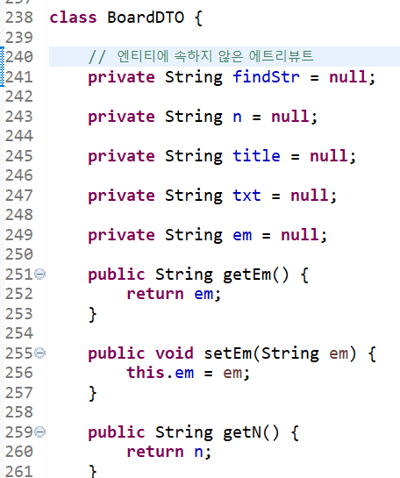
DTO(VO)
데이터를 설명할 수 있는 엔티티 또는 자료구조를 표현한 오브젝트
탄생배경
EJB

Slide 5
DTO(VO) 특징
클래스지향적
데이터와 기능이 컴파일 시점에 결정
데이터는 있지만 기능은 없음
불필요한 캡슐화
못하는 정보은닉

Slide 6
DTO(VO) 특징
내용결합
코드로 기능 사용
컴파일 시점에 기능과 데이터가 결정
BoardDTO
Board
BoardD
list.jsp

Slide 7

DTO(VO) 를 사용하면서 발생되는 불편함
모듈 재사용이 어려움, 개발자의 코드가 필요
자동화 라이브러리 사용을 해도 컴파일이 필요
BoardDTO
LoginDTO

Slide 8
DTO(VO) 를 사용하면서 발생되는 불편함
DTO 는 컴파일 오류를 유도해서 파급효과를 확인하기 좋다.
처음부터 컴파일 오류를 유도할 대상이 아님
데이터만 있고 기능이 없음
컴파일 오류를 통해 파급효과를 확인하는 범위는 제한
jsp, xml, html, yaml
실행시점에 기능과 데이터가 결정
실행시점에서 오류를 확인
보일러코드를 해결하기 위한 라이브러리 사용
해결방법이 아님

Slide 9
DTO(VO) 를 사용하면서 발생되는 불편함
상속의 모호함
LoginDTO 에서 id 추가
LoginDTO 에서 auth 제거
UserDTO 에서 auth 제거
상속은 기능의 재사용을 위한 것임
데이터의 재사용은 아님
UserDTO
private String id;
private String auth;
LoginDTO
private String id;
private String auth;
private String nm;

Slide 10
DTO(VO) 를 사용하면서 발생되는 불편함
엔티티, 물리테이블, 논리테이블
엔티티 : 요구사항을 쉽게 이해하기 위한 개념, 장소, 사건의 묶음
정규화 : 무손실 규칙에 따라 중복을 제거한 테이블을 마련하는 과정
물리테이블 : 엔티티중 데이터 묶음을 결정하고 정규화한 결과
논리테이블 : SQL JOIN 결과
수 많은 DTO 가 필요함

Slide 11
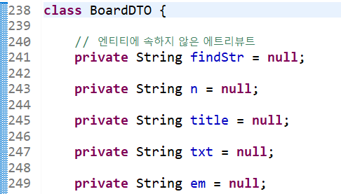
DTO(VO) 를 사용하면서 발생되는 불편함
DTO는 계속 변경
서비스 로직에 필요한 데이터 추가
데이터 타입이 변경
금액 , int, long, BigDecimal
상속을 회피하기 위한 데이터 추가
DTO 변경으로 끝이 아님
내용결함으로 묶은 모든 모듈
개발도 어렵지만 유지보수는 쉬음
JPA 사용을 해야 하는 이유
처음부터 DTO 를 사용하지 않았다면.

Slide 12
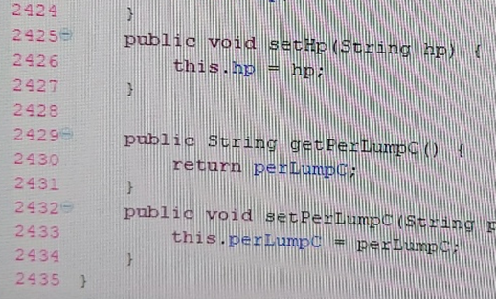
DTO(VO) 사용의 결과
SW 공학의 목표인 재 사용을 못함
내용결합
파급효과 범위 예측 불가
실행시점에 오류가 발생
리펙토링이 아닌 회피
SuperDTO 탄생
개발도 어렵고 유지보수도 어려움
보일러코드를 해결하는 라이브러리
근본적인 해결 방법이 아님
Lombok

Slide 13
DTO(VO)가 아닌 객체가 필요합니다.
내용 결합은 필요합니다.
UploadFileB.java
파일업로드 기능은 프레임워크에 의존
SessionB.java
인증과 접근제어를 위한 묶음
SqlRunnerB.java
디폴트패키지에만 파급효과
데이터만 있는건 객체가 아닙니다.
get 또는 set 만 있어야 함
관습적인 DTO 사용에 대한 고민이 필요

